Slide 1
Superfícies
Computação Gráfica
Aula Prática

Slide 2
Cilíndro

Slide 4
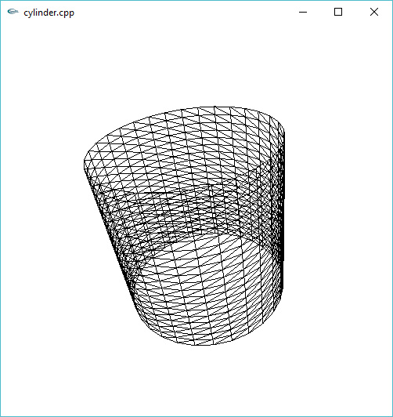

Slide 5
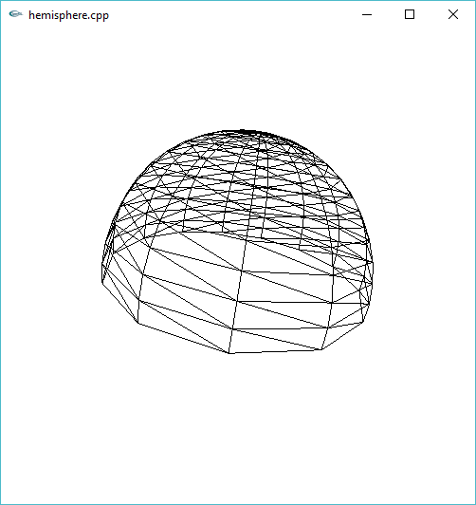

Slide 6
for(j = 0; j < q; j++)
{
// One latitudinal triangle strip.
glBegin(GL_TRIANGLE_STRIP);
for(i = 0; i <= p; i++)
{
glVertex3f( R * cos( (float)(j+1)/q * PI/2.0 ) * cos( 2.0 * (float)i/p * PI ), R * sin( (float)(j+1)/q * PI/2.0 ),
R * cos( (float)(j+1)/q * PI/2.0 ) * sin( 2.0 * (float)i/p * PI ) );
glVertex3f( R * cos( (float)j/q * PI/2.0 ) * cos( 2.0 * (float)i/p * PI ), R * sin( (float)j/q * PI/2.0 ),
R * cos( (float)j/q * PI/2.0 ) * sin( 2.0 * (float)i/p * PI ) );
}
glEnd();
}

Slide 7
Torus

Slide 8
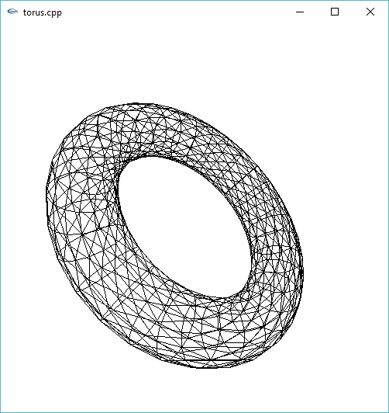

Slide 9
float f(int i, int j)
{
return ( ( R + r * cos( (-1 + 2*(float)j/q) * PI ) ) * cos( (-1 + 2*(float)i/p) * PI ) );
}
float g(int i, int j)
{
return ( ( R + r * cos( (-1 + 2*(float)j/q) * PI ) ) * sin( (-1 + 2*(float)i/p) * PI ) );
}
float h(int i, int j)
{
return ( r * sin( (-1 + 2*(float)j/q) * PI ) );
}

Slide 10
Exercício
Gere as superfícies seguintes modificando o programa cilindro.cpp

